Slide 1
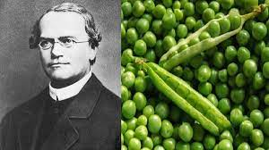
الفصل الأول
الوراثة المندلية
The Mendelian genetics

Slide 2
قوانين مندل الرئيسية في علم الوراثة
يتحكّم في كلّ صفة في البازلاء عاملان من الجينات genes واحدة تُورث من الأب والأخرى من الأم.
هذه الجينات تكون إمّا سائدة (dominant) وإمّا متنحية (recessive) .
يمكن لكلّ نبات بازلاء جديد أن يرث اثنتين من الجينات السائدة أو اثنتين من الجينات المتنحية أو واحدة سائدة وأخرى متنحية.
توزيع الجينات السائدة أو المتنحية من الآباء للأبناء يخضع للمصادفة المحضة.
تُحمل الجينات (المورثات) عند الأفراد على زوج من الأليلات.
يقع كل أليل على أحد الكروماتيدات الكروموزومية.
يُرمز للصفة السائدة بالحروف الكبيرة A D K H… و يرمز للصفة المتنحية بالحروف الصغيرة a d k h……

Slide 3
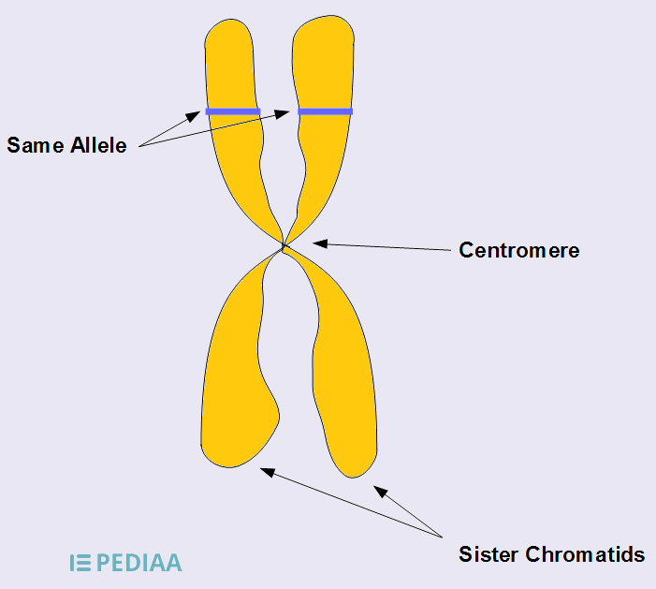
The chromosome

Slide 4
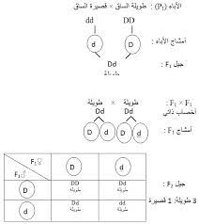
القانون الأول مبدأ الإنعزال Principale of segregation
قانون الفصل ينص على أن كل فرد يحمل زوجاً من الألائل لكل صفة. وكل من الأبوين يورث
عشوائياً أحد الأليلين لنسله، فيحصل النسل على زوج خاص من الألائل (أليل من كل من الأبوين)
التصالب بصفة واحدة

Slide 5
وضع مندل الفرضية التالية لتفسير النتائج التي حصل عليها من هذه التجارب : تتعين الصفات المتضادة كطول الساق وقصره في البازيلا بوحدات أو عوامل Factors تنتقل من الآباء الى الأبناء بواسطة الأمشاج .Gametes إن العوامل المختلفة لارتفاع الساق لا تمتزج ولا يؤثر واحد على الآخر في الهجين أو F₁ ، ولكنها تنعزل Segregate وتذهب الى الأمشاج المختلفة التي يكونها الهجين ، وهذه الأمشاج تتحد عشوائياً لتكون أبناء الهجين أو F₂.

Slide 6
القانون الثاني التوزيع المستقل
The principle of independent assortment
وهو القانون الذي ينص على أنّ الجينات الخاصة بالصفات المختلفة تنفصل بشكل مستقل عن بعضها البعض عندما تتشكل الخلايا التناسلية، أي أنّ كل جين مسؤول عن صفة محددة توزع بشكل مستقل عن الجينات الأخرى عند تكون الجاميت gamete

Slide 7
التصالب بصفتين متضادتين
جيل الآباء (P)
بذور خضراء مجعدة
بذور صفراء مستديرة
yy rr
YY RR
yr
yr
YR
YR
بذور صفراء مستديرة
Yy Rr
الجيل الأول F1
YR
Yr
yR
yr
تلقيح ذاتي
YyRr X YyRr

Slide 8
أفراد الجيل الثاني F2
الطراز الشكلي: 1 : 3 : 3 : 9
Phenotype
yr | yR | Yr | YR | الأمشاج
YyRr | YyRR | YYRr | YYRR | YR
Yyrr | YyRr | YYrr | YYRr | Yr
yyRr | yyRR | YyRr | YyRR | yR
yyrr | yyRr | Yyrr | YyRr | yr
Genotype النمط الوراثي

Slide 9
الإلقاح الاختباري Test-cross
في علم الوراثة، التزاوج الاختباري أو التزاوج التجريبي هو تزاوج بين فرد بصفة سائدة مع فرد بصفة متنحية، تكمن أهميته في تحديد النمط الوراثي للفرد ذي الصفة السائدة. وضع أساس هذا المصطلح العالم مندل، مثلاً إذا أُعطى التزاوج الاختباري جيلاً متجانساً بنسبة كاملة بمظهر سائد، يكون النمط الوراثي للفرد ذي المظهر السائد متشابه الاقتران، ينتمي لسلالة نقية. أما إذا أُعطى جيلاً غير متجانس 50% بمظهر سائد و50% بمظهر متنحي، فيكون النمط الوراثي للفرد ذي المظهر السائد مختلف الاقتران ينتمي لسلالة هجينة.

Slide 10
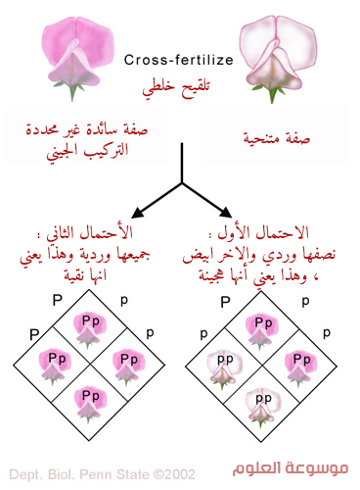

Slide 11
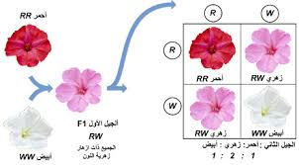
أنواع السيادة
السيادة التامة Complete Dominance
أظهرت جميع تجارب مندل على نبات البازلاء ظهور الصفات السائدة على الصفات المتنحية
في أفراد الجيل الثاني بنسبة 1:3 في النمط الظاهري و 1:2:1
السيادة غير التامة incomplete dominance
تُظهِر الأليلات سيادة غير تامة عندما يتكوَّن نمط جيني وسيط في الكائن الحي متغاير الزيجوت
بالنسبة لصفة ما.

Slide 12
الجينات المميتة Lethal genes
هي جينات وراثية عندما توجد بصورة نقية تسبب أضرارا للكائن الحي ، يترتب عليه تعطيل بعض العمليات الحيوية ، مما يؤدي إلى موت الكائن الحي في مراحل مختلفة من العمر قبل ولادته أو قبل بلوغه. أنواعها : 1- الجينات المميتة السائدة مثل : لون الشعر الأصفر في الفئران، سلالة البولدوج في الأبقار. 2- الجينات المميتة المتنحية مثل : غياب الكلوروفيل في نبات الذرة، العته الطفولي في الإنسان.
الجينات الشبه مميتة semi-lethal genes
هي الجينات التي تقتل الكائن الحي قبل وصوله النضج الجنسي أو تسبب عجزه عن العمل مثل مرض الايبوليا Epolia الذي يسبب تجعدات خاصة في جلد الانسان مما يجعل الأطفال يبدون شيوخا، فضلا عن اصابتهم بصرع و تخلف عقلي و اورام في القلب و الكبد و الكلية، و الذي يسببه جين متنحي.

Slide 13
الوراثة المتعلقة بالجنس
تعاريــــف:
الكروموسوم الجسمي:
الكروموسوم الجسمي هو أيُّ كروموسوم ليس كروموسومًا جنسيًّا ( X أو Y).
الكروموسومات المتماثِلة
الكروموسومات المتماثِلة أزواجٌ من الكروموسومات لها نفس الطول، ونفس موضع السنترومير، ونفس الجينات في كلِّ موقع.
الأليل
الأليل نسخةٌ بديلةٌ من الجين.
ظاهرة العبور
يُطبَّق أيضًا قانون التوزيع المستقلِّ على أليلات الجينات التي تقع على الكروموسوم نفسه، إذا كانت تقع على مسافات مُتباعِدة كافية تنفصل أيضًا أليلات الجين المُتباعِدة التي تقع على الكروموسوم بشكل مستقلٍّ في الجاميتات نتيجة العبور الذي يَحدُث في الانقسام الميوزي.

Slide 14
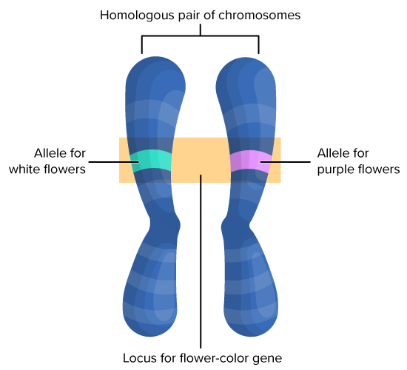

Slide 15
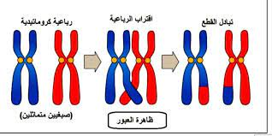

Slide 16
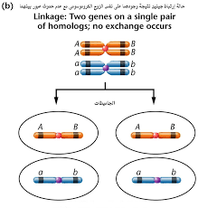
الارتباط الجيني على الكروموسومات الجسمية:
يُشير الارتباط الجيني على الكروموسومات الجسمية إلى الجينات التي تُورَث معًا نتيجة وجودها في مواقع متقاربة جدًّا بعضها من بعض على الكروموسوم الجسمي.

Slide 17
الكروموسوم الجنسي:
الكروموسوم الجنسي كروموسومٌ يُساعِد في تحديد جنس الإنسان، وقد يكون أحد النوعين X أو Y. و يختلف الكروموسومان X و Y اختلافًا كبيرًا في الحجم ويحملان عددًا مختلفًا من الجينات .يبلغ حجم الكروموسوم X ثلاثة أمثال حجم الكروموسوم Y تقريبًا. ويرتبط هذا الاختلاف الكبير بين حجم الكروموسومات باختلاف عدد الجينات التي تُحمَل على كلِّ كروموسوم. حيث يَحمل الكروموسوم X نحو 900 جين، بينما يَحمل الكروموسوم Y نحو 55 جينًا فقط. وعلى الرغم من أن بعض الجينات التي تقع على الكروموسومين X وY متماثِلة، إلَّا أن معظم الجينات الموجودة على هذه الكروموسومات مختلفة.
الصفة المرتبطة بالجنس:
الصفة المرتبطة بالجنس صفةٌ تُحمَل على الكروموسومات الجنسية، ولا تتأثَّر بوجود الهرمونات الجنسية.

Slide 18
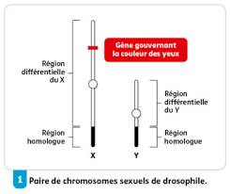

Slide 19
عادةً ما يكون لمعظم ذباب الفاكهة عيون حمراء اللون. وعليه عندما لاحَظ مورجان ذكرًا من ذباب الفاكهة له عينان بيضاوان، بدأ بإجراء سلسلة من التجارب لتحديد النمط الوراثي لهذه الصفة. أولًا: هجَّن ذكر ذبابة فاكهة بعينين بيضاوين مع ذبابة فاكهة أنثى بعينين حمراوين. أنتج هذا جيلًا من النسل له عيون حمراء، وهو ما أثبت لمورجان أن صفة لون العيون الحمراء صفة سائدة. بعد ذلك، هجَّن مورجان نسل ذكور الجيل الأول مع نسل إناث الجيل الأول. وكما هو متوقَّع، احتوى نسل الجيل الثاني على ثلاث ذبابات فاكهة لها عيون حمراء (النسبة المئوية لاحتمال النمط الظاهري للعيون الحمراء هي 75%) وذبابة واحدة لها عينان بيضاوان (النسبة المئوية لاحتمال النمط الظاهري للعيون البيضاء هي 25%). لكنْ على عكس توقُّعاته، اقتصر ظهور العيون البيضاء على نسل الذكور في الجيل الثاني من ذباب الفاكهة.

Slide 21
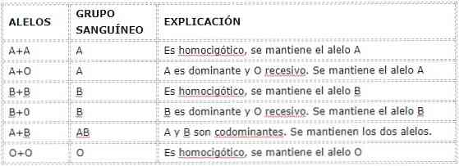
الأليلات المتعددة
في علم الوراثة ، تُعرف الأليلات المختلفة لنفس الجين التي تقدم أليلات متعددة
بالسلسلة الأليلية ويمكن لأعضاء نفس السلسلة الأليلية تقديم درجات متفاوتة من
الهيمنة (السيادة) فيما يتعلق بالأعضاء الآخرين في السلسلة.
مثال على ذلك عند البشر هناك ثلاثة أليلات مختلفة يمكنها المشاركة في تعريف
فصيلة الدم: A و B و O.

